Slide 1
SVE OKO NAS GRAĐENO JE OD ČESTICA Prirodu grade tvari različitih svojstava

Slide 2
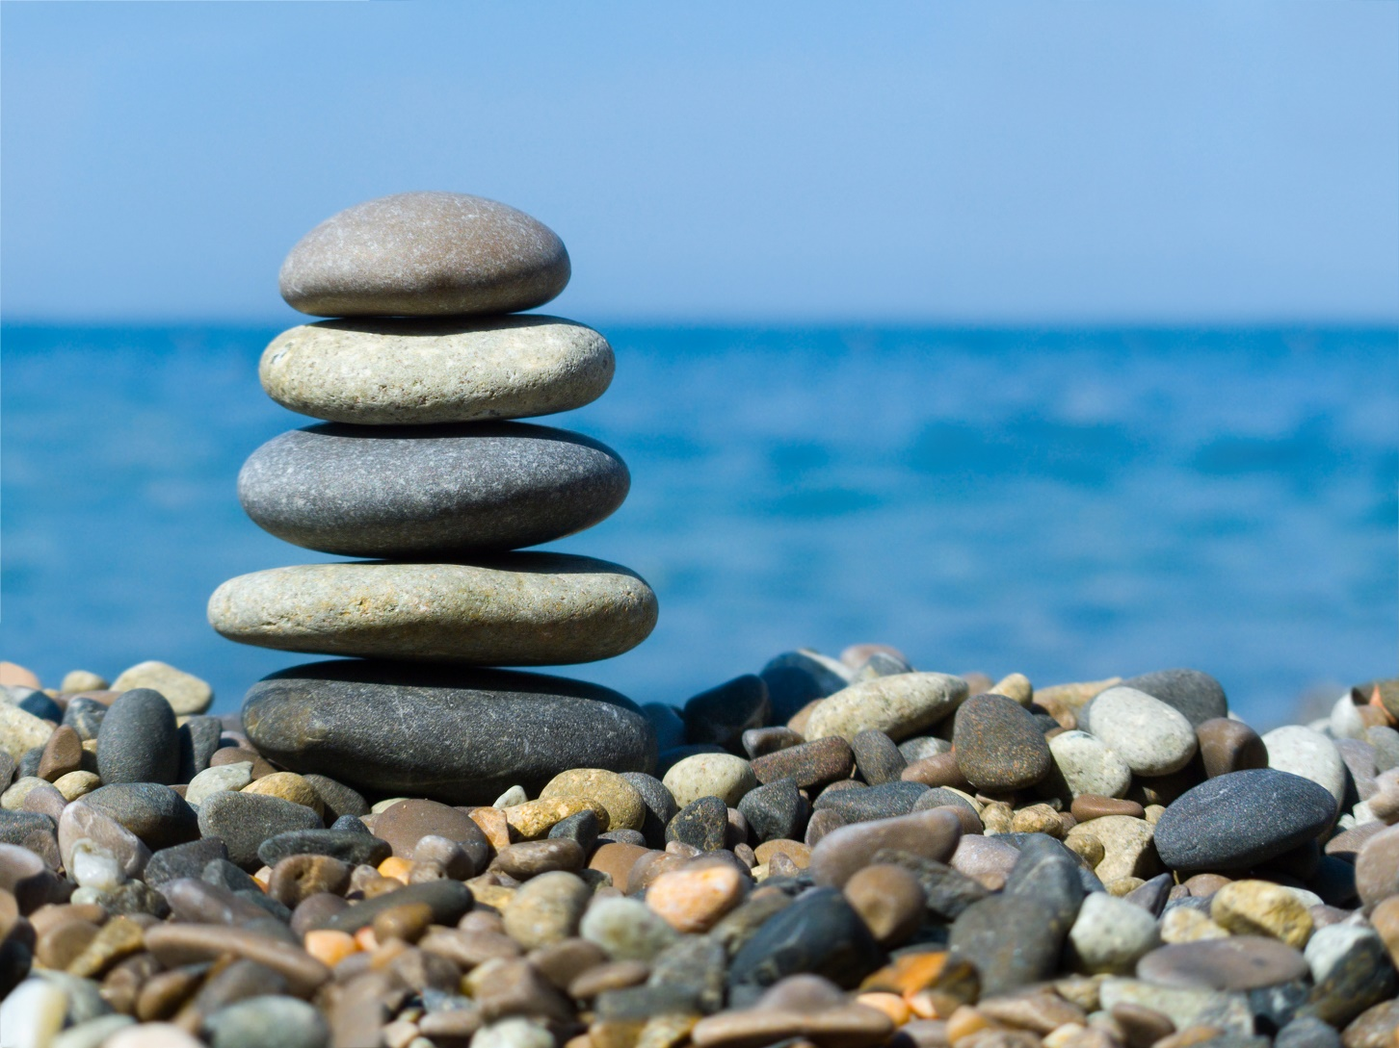
Prirodu grade tvari različitih svojstava

Slide 3
Već znam: priroda, istraživanja prirode
PONOVIMO:
Vlastitim riječima objasnite što je okoliš, a što priroda?
Kojim pomagalima istražujemo prirodu?
Kako dijelimo prirodu?
Objasnite na primjeru odabranog živog bića kako su usko povezani živa i neživa priroda.
Na primjeru medvjeda objasnite obilježja živih bića.

Slide 4
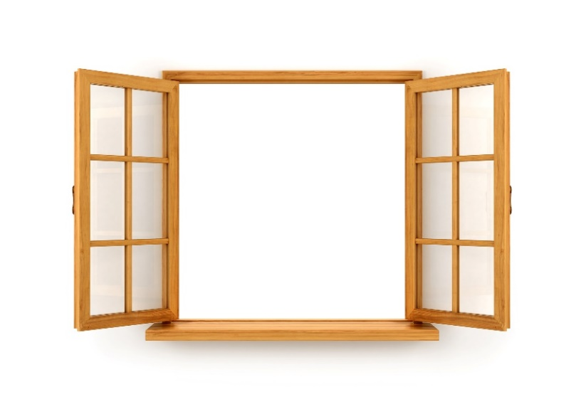
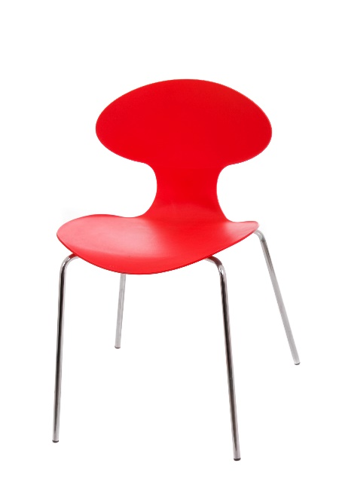

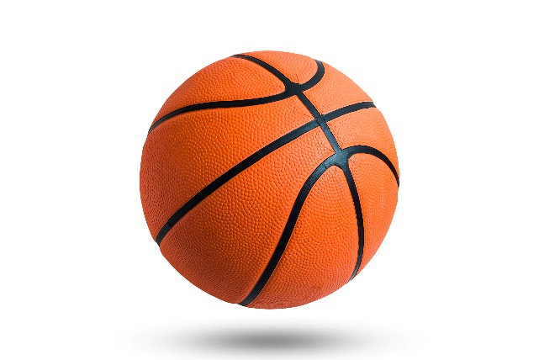
Osvrnite se u učionici oko sebe i navedite što sve vidite.
Sve ono što ste nabrojali (klupe, stolce, školsku ploču, spužvu, prozor…) nazivamo TIJELIMA.

Slide 5
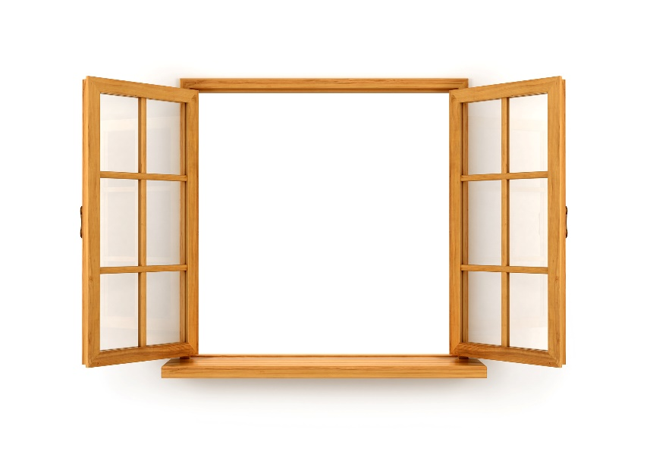
Sve ono od čega su pojedina tijela građena, nazivamo TVARIMA.
Prozor je građen od drveta i stakla.
Knjiga je građena od papira.

Slide 6


Stolac je napravljen od dvije tvari: metala i plastike.
Imenujte još neka tijela i navedite tvari od kojih su izgrađena.
Lopta je izgrađena od gume.

Slide 7

Istraži volumen i oblik vode u različitim posudama
Radna bilježnica 9. stranica
Sve tvari imaju masu, volumen i oblik, odnosno sve tvari zauzimaju prostor.
Razmisli i odgovori:
Što ispunjava napuhani balon?
Pretpostavi ima li zrak masu?
O čemu ovisi kakvog je voda
oblika?

Slide 8
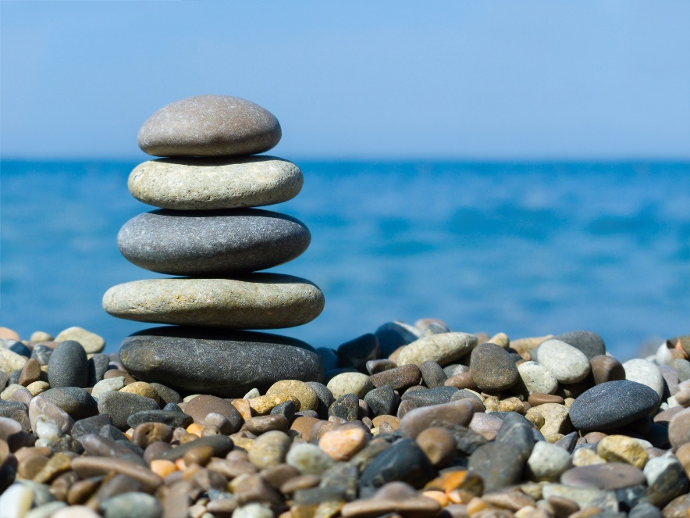
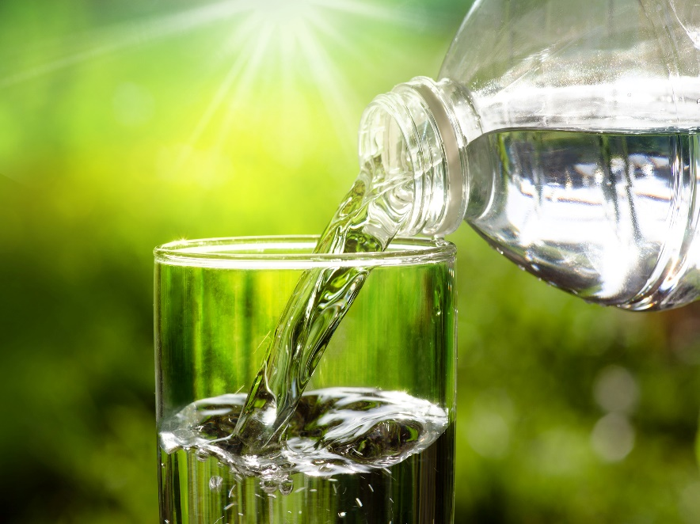
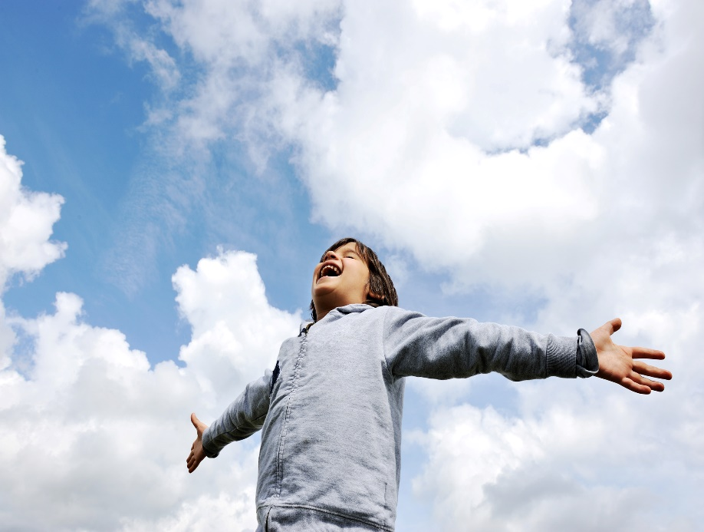
Prirodu grade tvari različitih svojstava.
Kamenje je čvrsto
Voda je tekuća
Zrak je plinovit

Slide 9
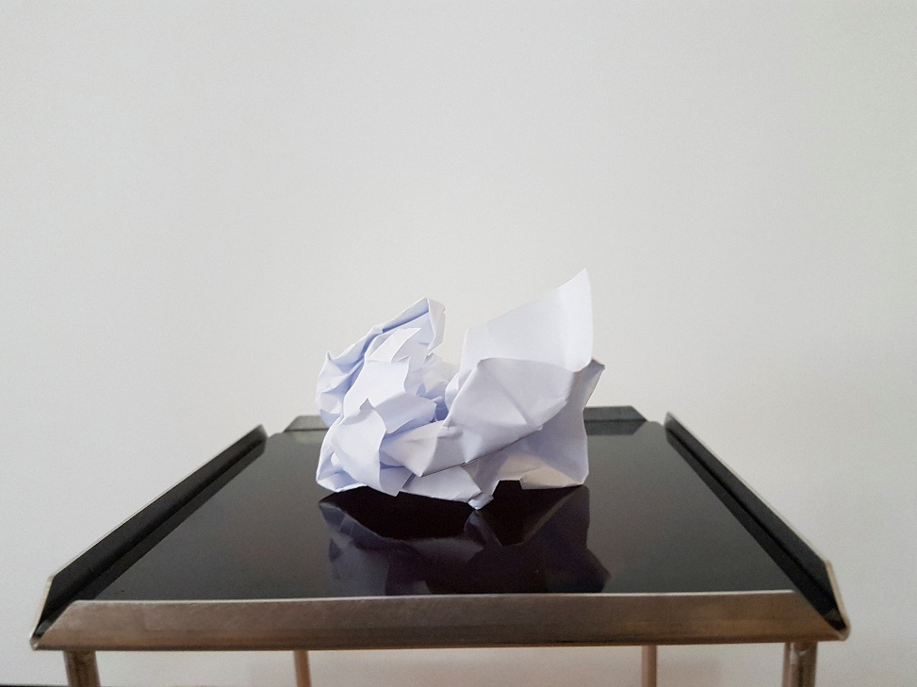
Tvari imaju različita svojstva.
Svojstva tvari ovise o njihovoj građi i sastavu.
Gužvanjem je papir promijenio oblik i veličinu, međutim takvom promjenom nije nastala nova tvar.
TVARI mogu promijeniti OBLIK i VELIČINU, primjerice: kada zgužvamo list papira.

Slide 10
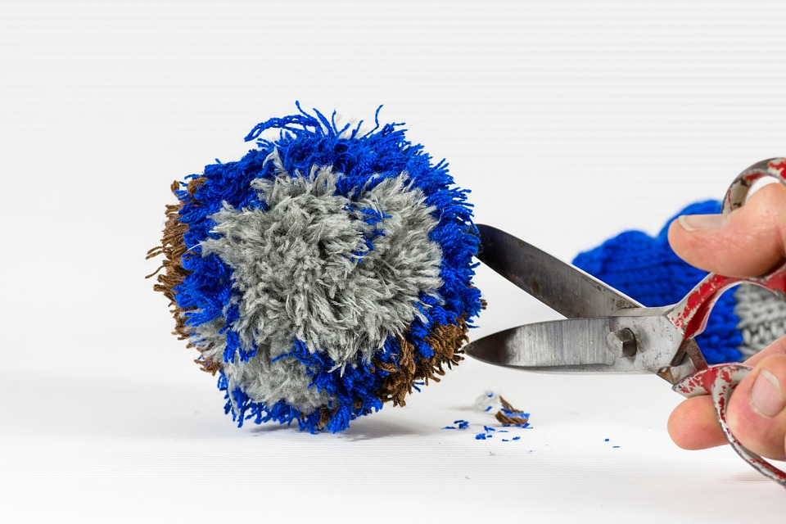
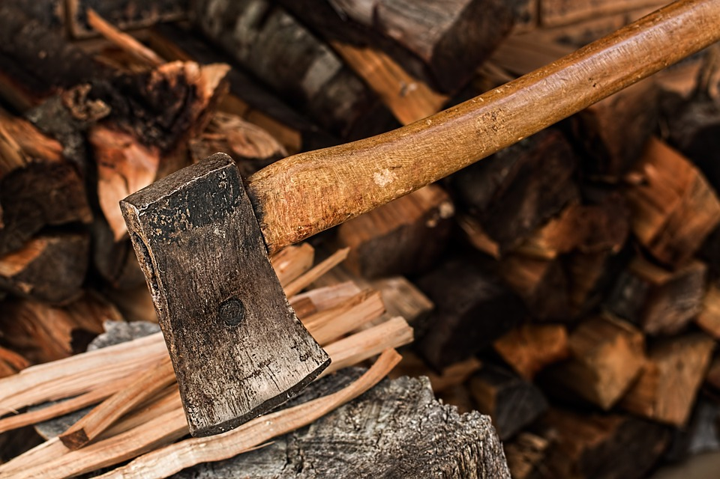
Primjeri promjena u kojima tvari mijenjaju oblik i veličinu, međutim ne nastaju nove tvari su još i npr. cijepanje drveta, rezanje tkanine ili vune škarama, otapanje šećera ili soli u vodi…
Pokušajte se prisjetiti još nekih promjena tvari iz vašeg svakodnevnog života u kojima tvar mijenja svoj oblik i veličinu, međutim ne nastaje nova tvar.

Slide 11
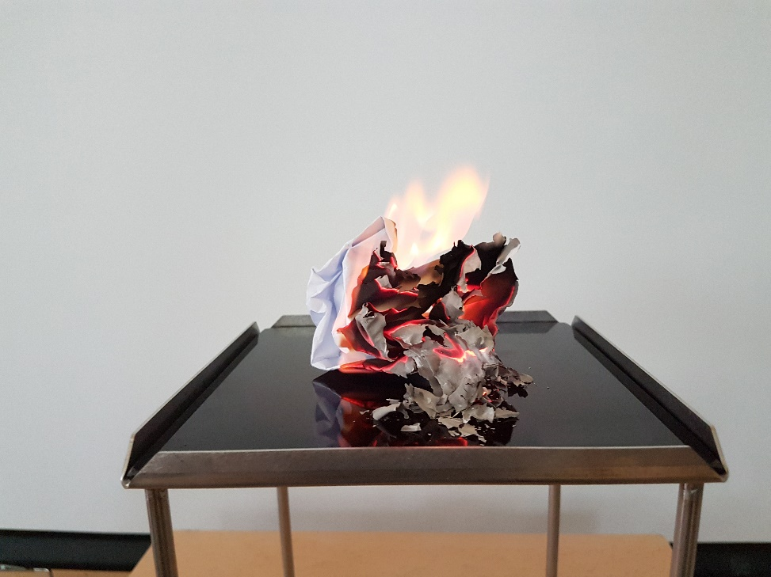
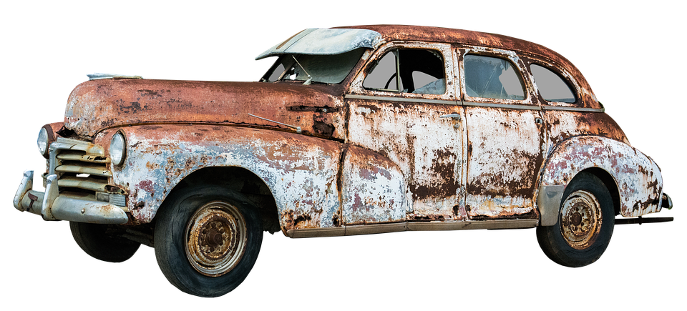
Istraži mijenjaju li se tvari Radna bilježnica stranica 10.
Gorenjem papira nastala je potpuno nova tvar, pepeo koja ima drugačija svojstva od papira.
TVARI mogu promijeniti i svoja SVOJSTVA, npr.: - gorenjem - hrđanjem
hrđanje
gorenje

Slide 12
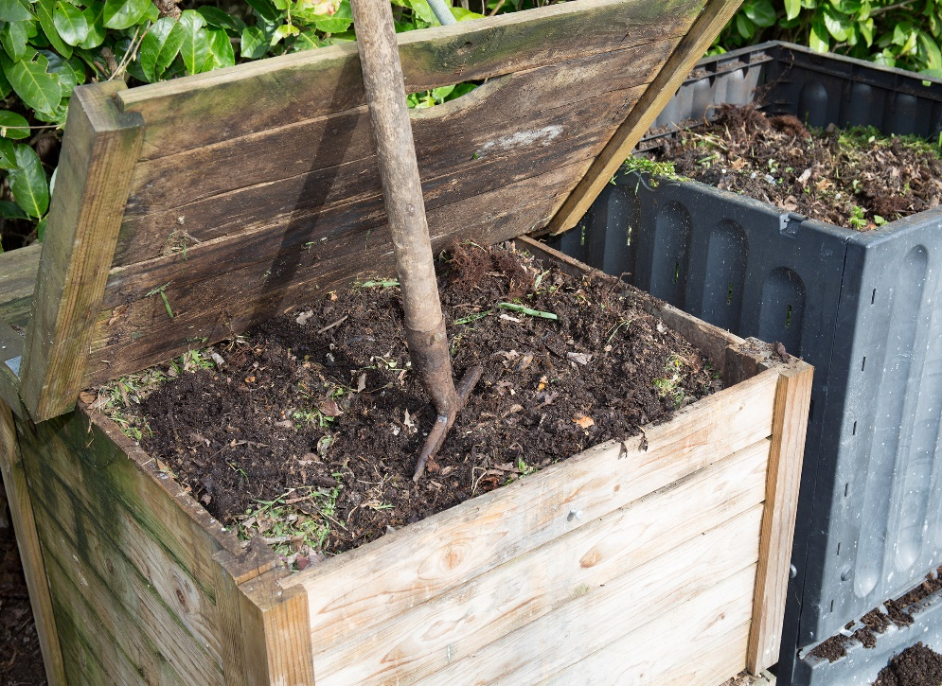
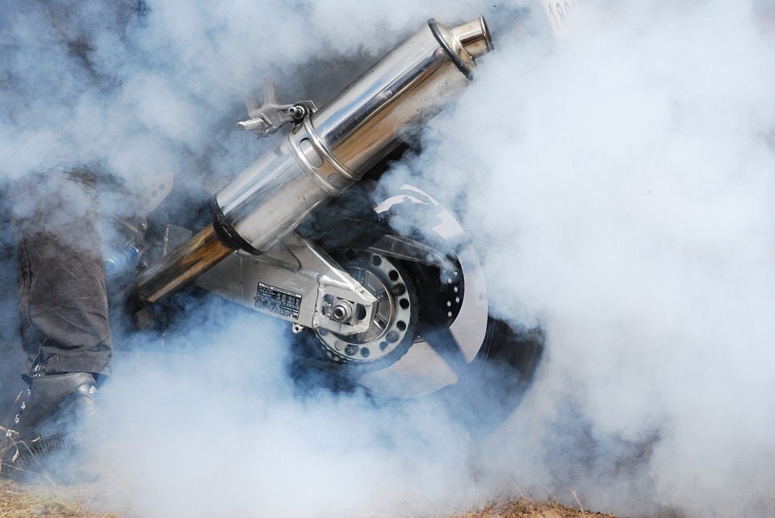
Primjeri promjena u kojima je jedna tvar promijenila svoja svojstva, te je nastala nova tvar su npr: izgaranje benzina, truljenje lišća, gorenje drveta.
Prisjetite se još nekih promjena iz svakodnevnog života kojima tvari mijenjaju svoja svojstva i nastaju nove tvari.

Slide 13


Za kraj….
Vruća olovka
U nekoliko minuta napišite u vaše bilježnice sve što ste na današnjem satu Prirode naučili.
Provjerite svoje znanje
Sad znam i ovo: tvari, tijela, svojstva tvari, promjene tvari

